Slide 1
Gestion d’un cabinet Médical

Slide 2
Table of Contents
01
02
03
04
05
NOTRE EQUIPE
CONNEXION
PATIENT
RDV
FICHE PATIENT

Slide 3
NOTRE EQUIPE
CONCEPTEUR
LEADER
PRAGRAMMEUR
REDACTEUR
BENCHIEKH Aya
BOUMAHRA Nada
SAYADI Chaima
MERAKCHI RAHMA

Slide 4
DIVISION DES TACHES
Etant leader du groupe et responsable de la divisions des tache pour une cration adequate d’un logiciel efficace fiable et organisé pour la gestion d’un cabinet medicale j’ai decidé de distibuer le travail comme ceci:
LEADER (BOUMAHRA NADA): Veiller sur le bon déroulement des etapes de la creation, creation de la presentation powerpoint, creation interface.
DEVELOPER (SAYADI CHAIMA) : programation code java, creation interface.
CONCEPTER ( AYA BENCHIKH): creation interface, liason base de donees.
REDACTEUR (MERAKCHI RAHMA): creation interface, liason base de donnees,redaction rapport.

Slide 5
Introduction
Dans un cabinet médical , il n’est pas toujours facile de gérer les différentes prises de rendez vous , répondre au téléphone , rappeler les heures des rendez-vous , fixer des rendez-vous.....,etc.
Ce projet JAVA a pour objectif de proposer une solution logicielle complète pour la gestion quotidienne d'un cabinet médical. Notre motivation principale réside dans le désir de faciliter le travail des médecins, secrétaires et autres personnels du cabinet, tout en améliorant la prise en charge des patients.

Slide 6
02
Connexion

Slide 7
Fenêtre de Connexion
Cette interface permet aux utilisateurs de s'authentifier de manière sécurisée avant d'accéder aux fonctionnalités de l'application.
Champs de saisie : Les utilisateurs doivent entrer leur nom d'utilisateur et leur mot de passe.
Bouton de connexion : En cliquant sur ce bouton, les informations d'identification sont vérifiées.
Bouton pour effacer.
Message d'erreur : Si les informations sont incorrectes, un message d'erreur s'affiche pour informer l'utilisateur.
Cette étape de connexion garantit que seules les personnes autorisées peuvent utiliser l'application, renforçant ainsi la sécurité des données.

Slide 8
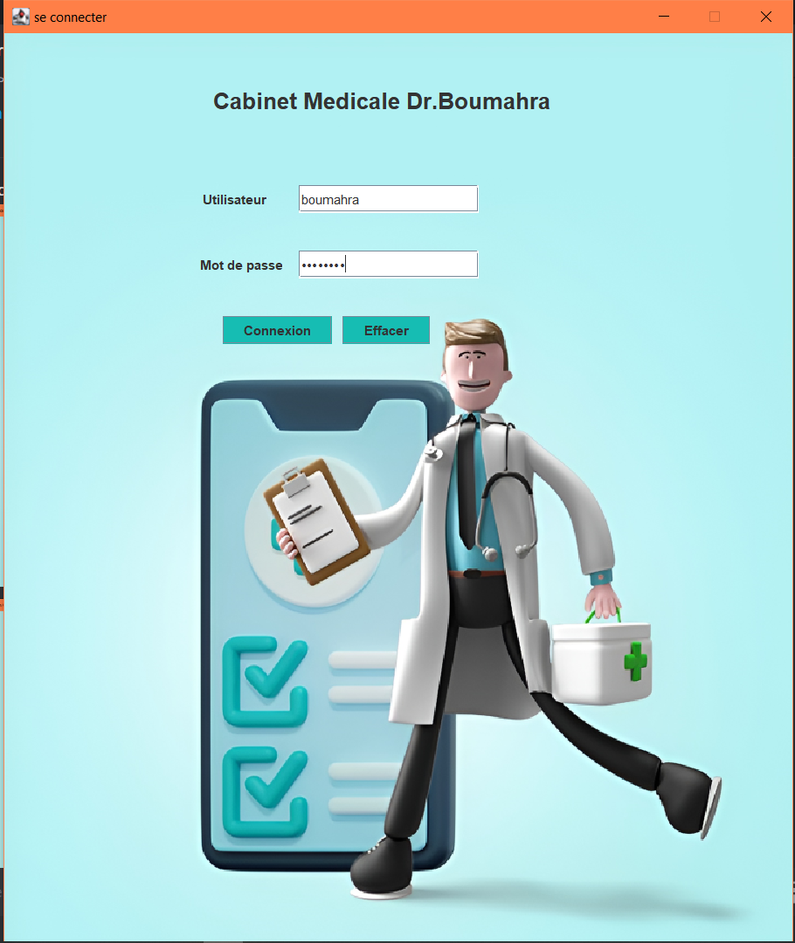
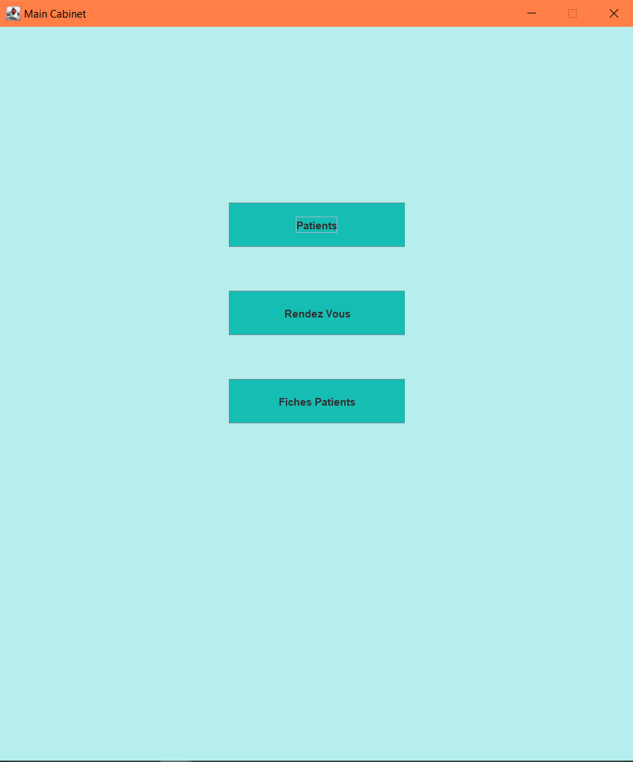
En cliquant sur le bouton connexion et que les informations sont correctes, cela nous amene a une nouvelle fenetre main

Slide 9
03
Patient

Slide 10
Après la connexion, les utilisateurs peuvent accèder à la fenêtre "Patient". Cette interface permet de gérer les informations des patients. Cette structure intuitive et fonctionnelle assure une gestion efficace et organisée des dossiers des patients.
Boutons et tableau des informations des patients :
Champs de saisie :
Supprimer : Pour supprimer les informations d'un patient.
Sauvegarder : Pour enregistrer les nouvelles informations ou les modifications.
Modifier : Pour mettre à jour les informations existantes.
Un tableau situé sous les champs de saisie affiche les informations de tous les patients enregistrés, permettant une visualisation et une gestion faciles des données.
Nom
Prénom
Téléphone
Antécédents: ou le medecin peut inserer les antecedent du patient comme alergies, maladies chronique, fracture ect...
Observation: il peut ecrire des remarque comme douleurs, et differents sensations.
Ordonnance: la ou il ecrit les prescriptions au patient

Slide 11
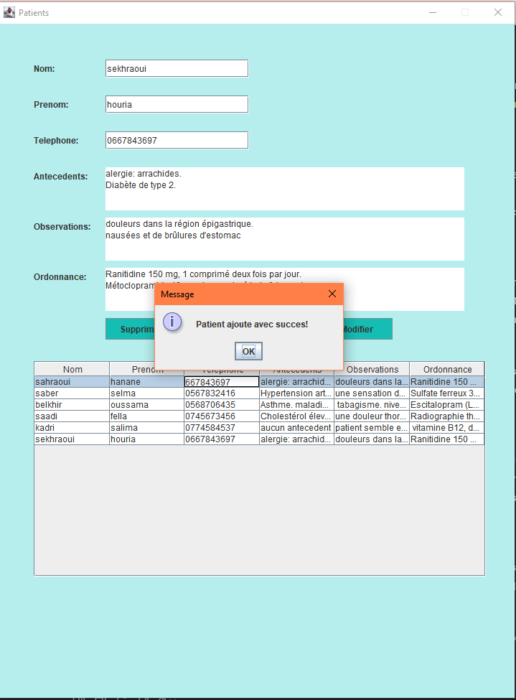
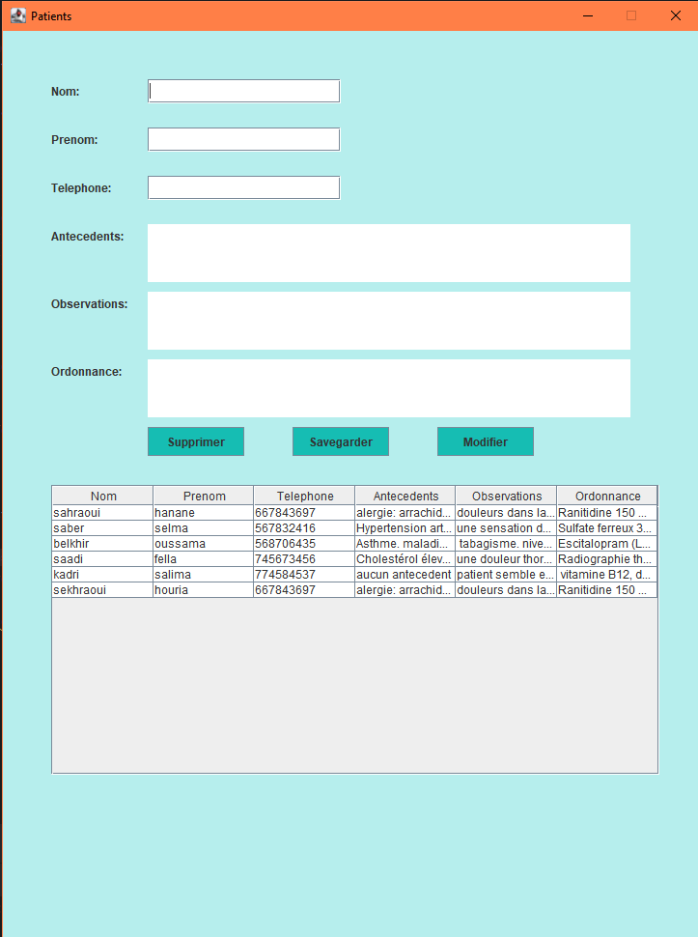
comme on peut le voir on peut remplir les informations sur le patient et en cliquant sour le bouton sauvegarder on recois un message que les les infos sont remplies avec succes

Slide 12
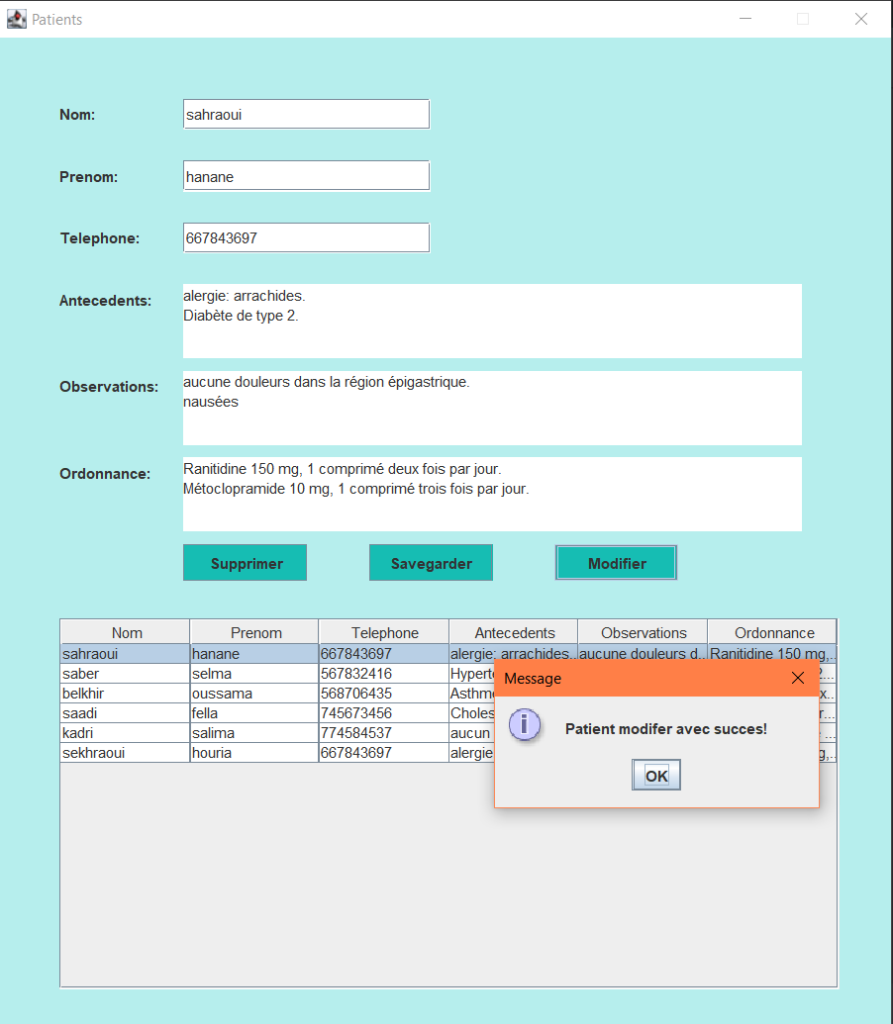
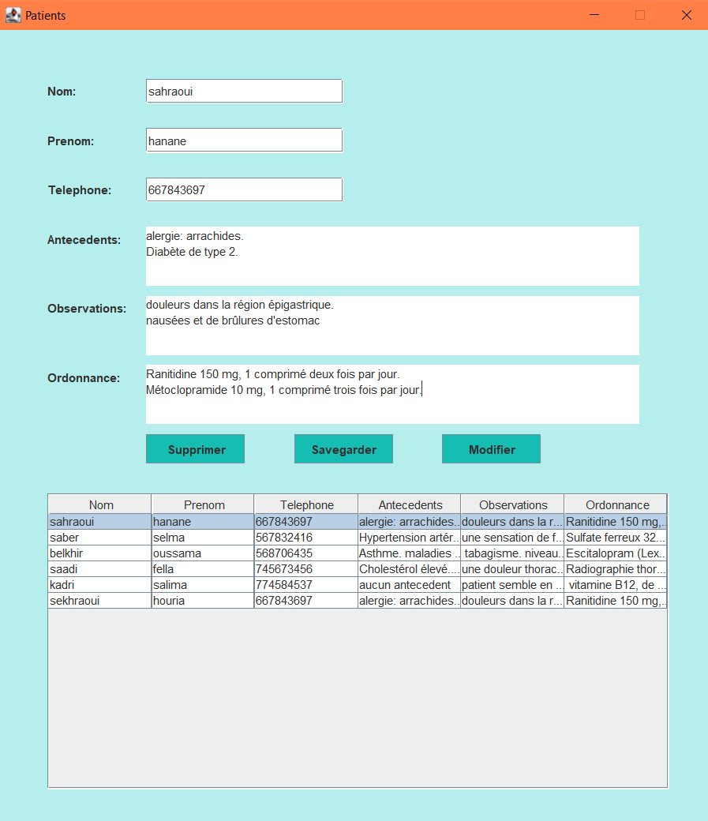
on peut modifier les informations sur le patient et en cliquant sour le bouton modifier on recois un message que les infos sont modifies avec succes

Slide 13
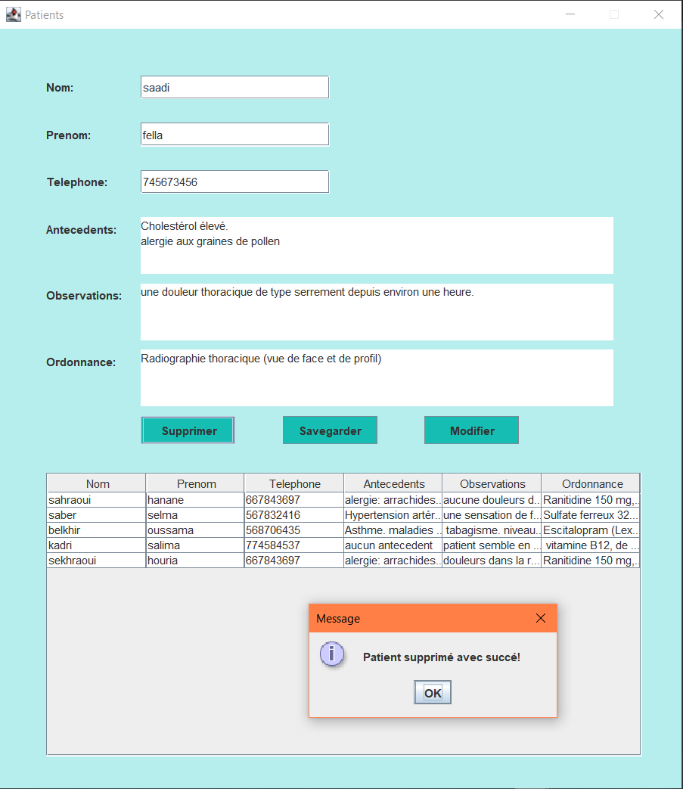
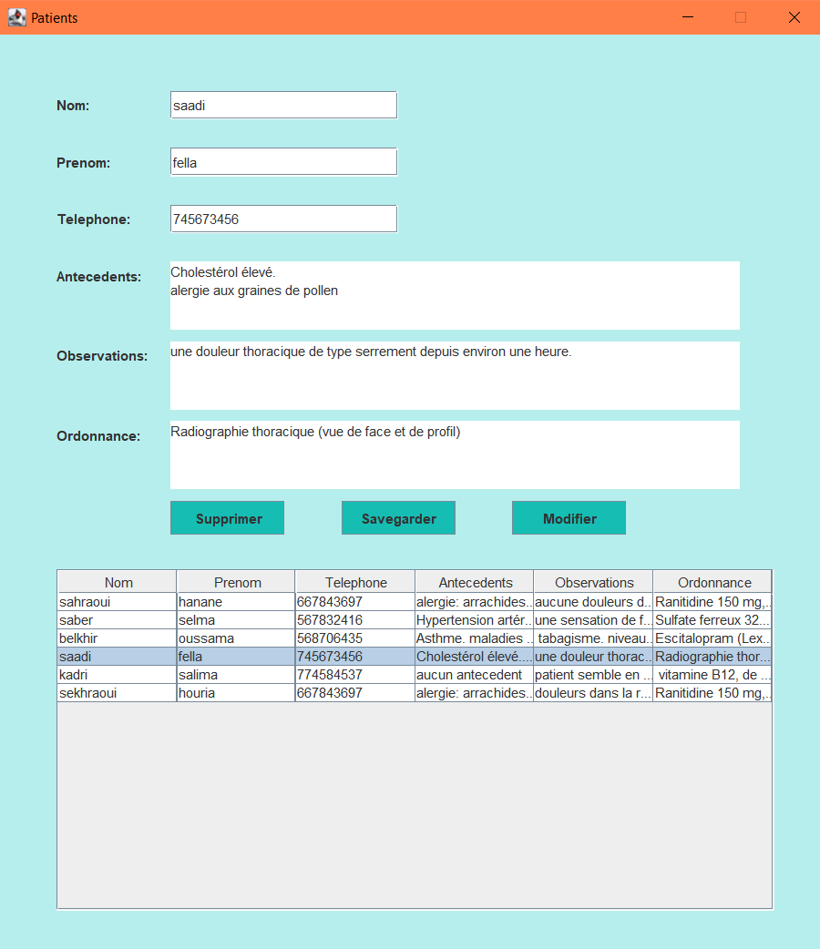
on peut supprimer les informations sur le patient et en cliquant sour le bouton supprimer on recois un message que le patient a ete supprime avec succes
il ne figure plus dans la liste

Slide 14
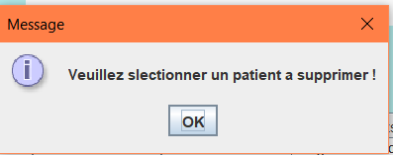
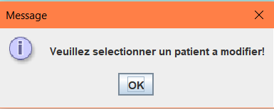
Anomalies
Si aucun patient n’est selectione et on clique sur supprimer.
Si aucun patient n’est selectione et on clique sur modifier.

Slide 15
04
Prise de rendez vous

Slide 16
Fenêtre Rendez-vous
Champs de saisie :
Nom
Prénom
Date : Sélectionner la date du rendez-vous.
Heure : Sélectionner l'heure du rendez-vous.
Boutons :
Sauvegarder : Pour enregistrer un nouveau rendez-vous.
Effacer : Pour supprimer un rendez-vous existant.
Tableau des rendez-vous : Un tableau situé sous les champs de saisie affiche les rendez-vous enregistrés avec le nom, le prénom, la date et l'heure du rendez-vous.
Cette interface intuitive facilite la gestion et la planification des rendez-vous pour les patients.

Slide 17
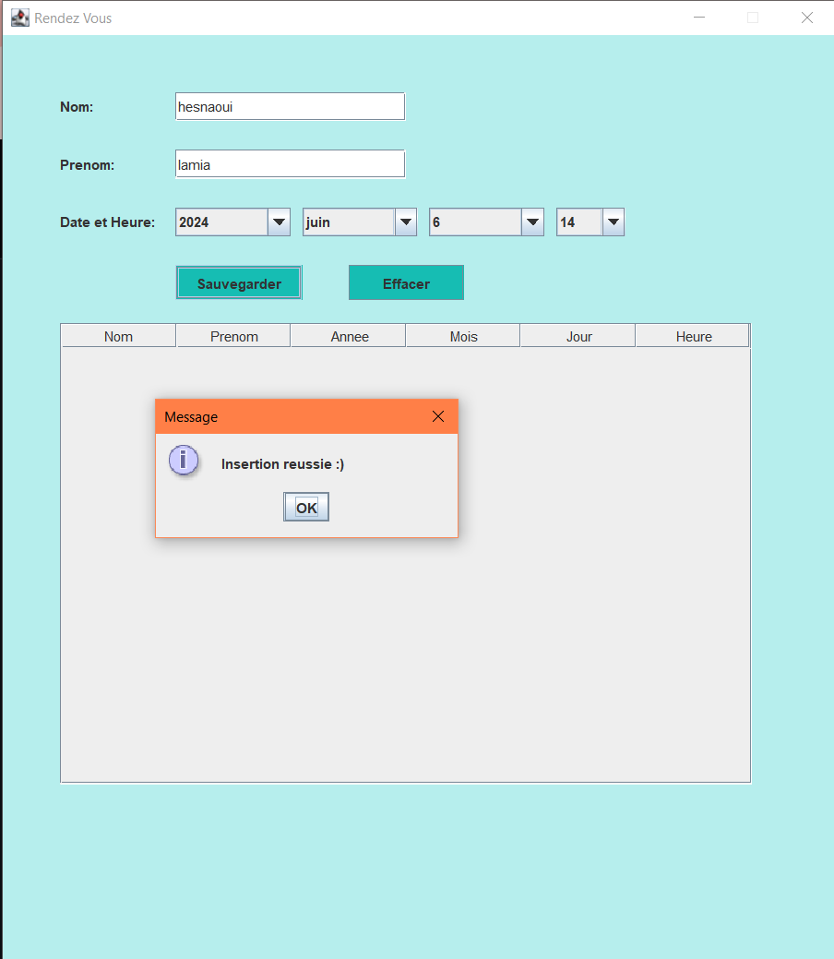
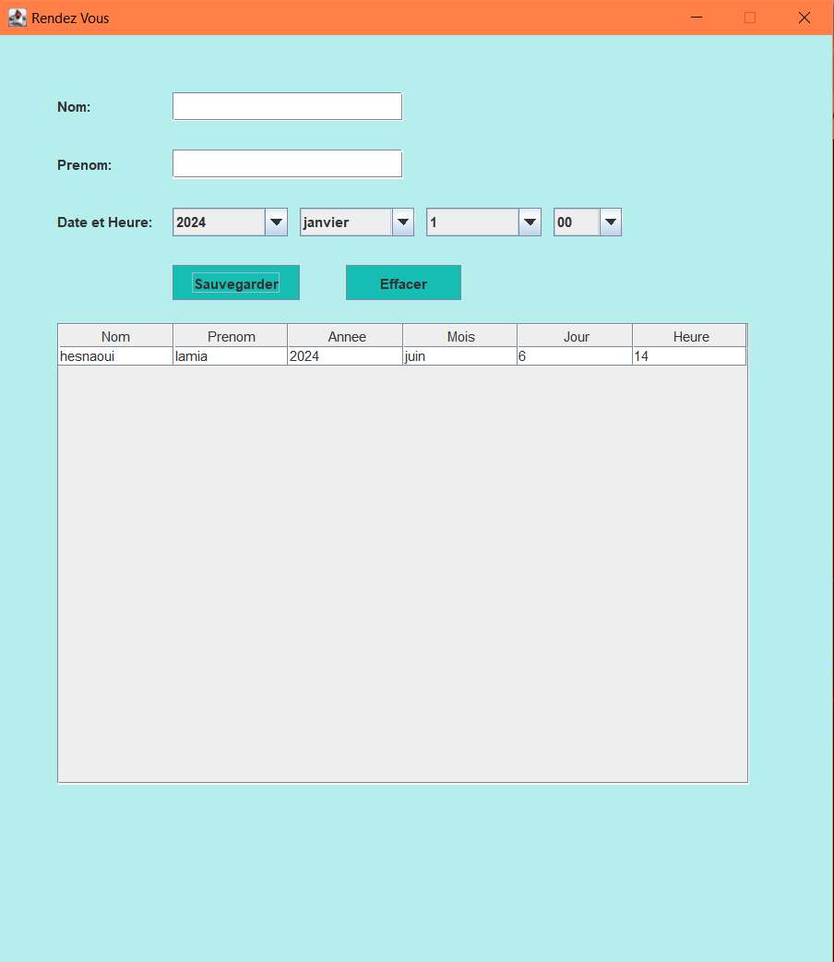
Insertion d’un RDV

Slide 18
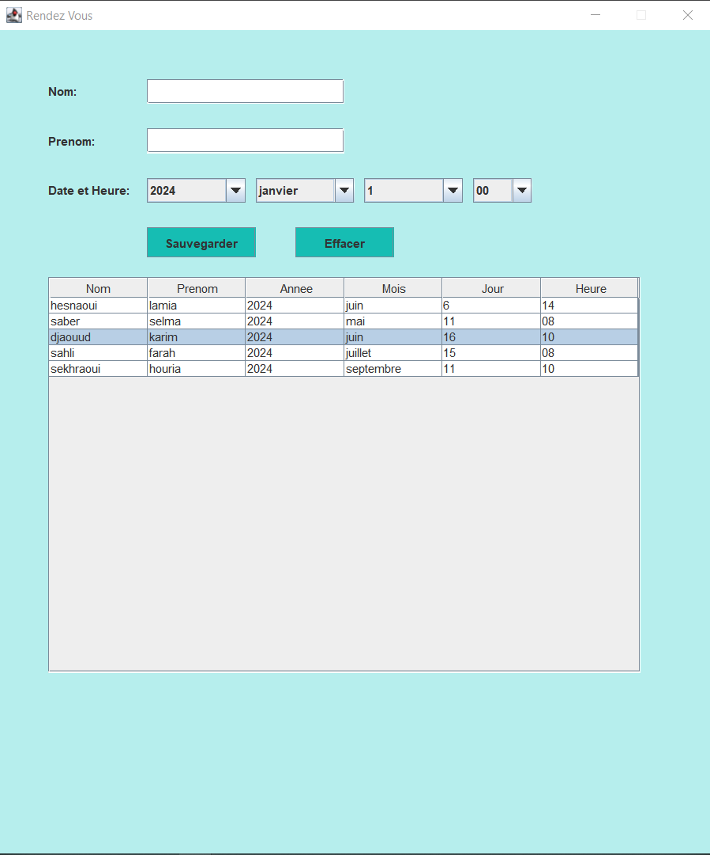
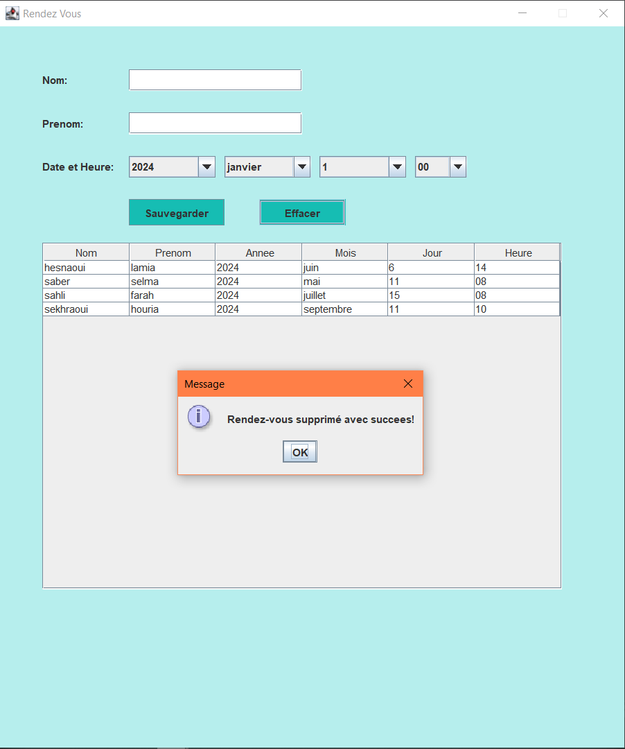
il ne figure plus dans la liste
SUPPRESSION D’UN RDV

Slide 19
05
Fiches patients

Slide 20
Fenêtre fiches patients
La fenêtre "Fenêtre fiches patients" permet de rechercher et d'afficher les informations des patients.
Champs de saisie :
Nom
Prénom
Boutons :
Chercher : Pour rechercher les informations d'un patient en fonction du nom et du prénom.
Effacer : Pour effacer l'affichage actuel.
Imprimer : Pour imprimer le contenu de l'affichage.
Affichage des informations : Un affichage situé sous les champs de saisie montre les informations complètes d'un patient lorsque celui-ci est recherché.
Cette interface permet une recherche rapide et efficace des dossiers des patients, ainsi qu'une option pratique pour imprimer ces informations.

Slide 21
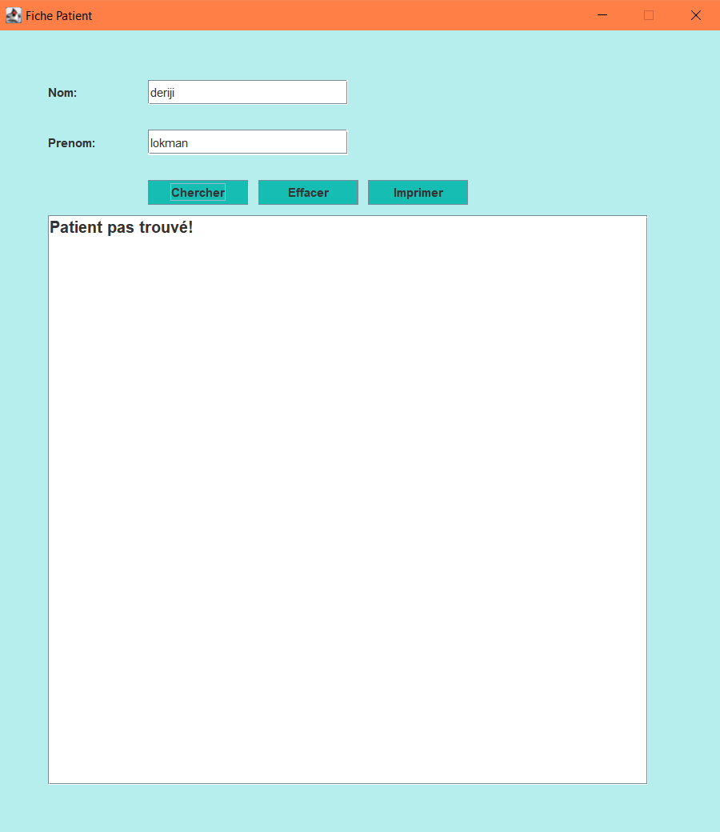
Que se passe-t-il si on cherche un patient qu’on pas ajoute a la liste des patients?
Patient non trouve!!!!

Slide 22
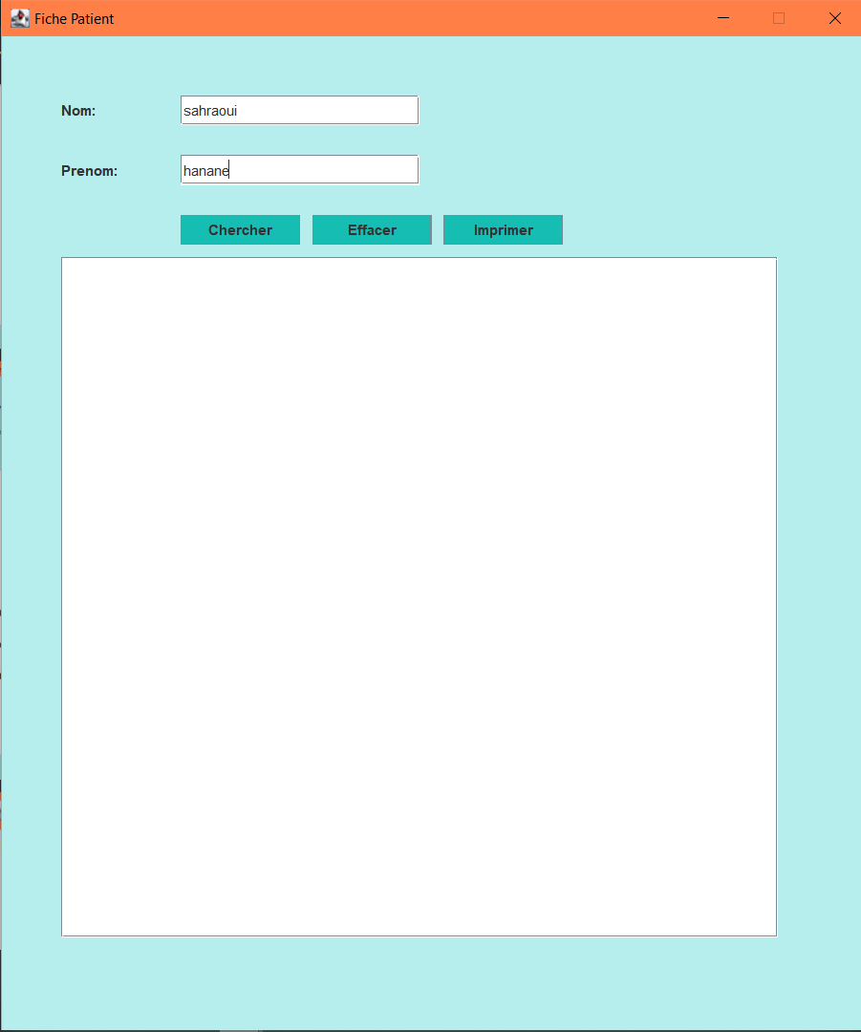
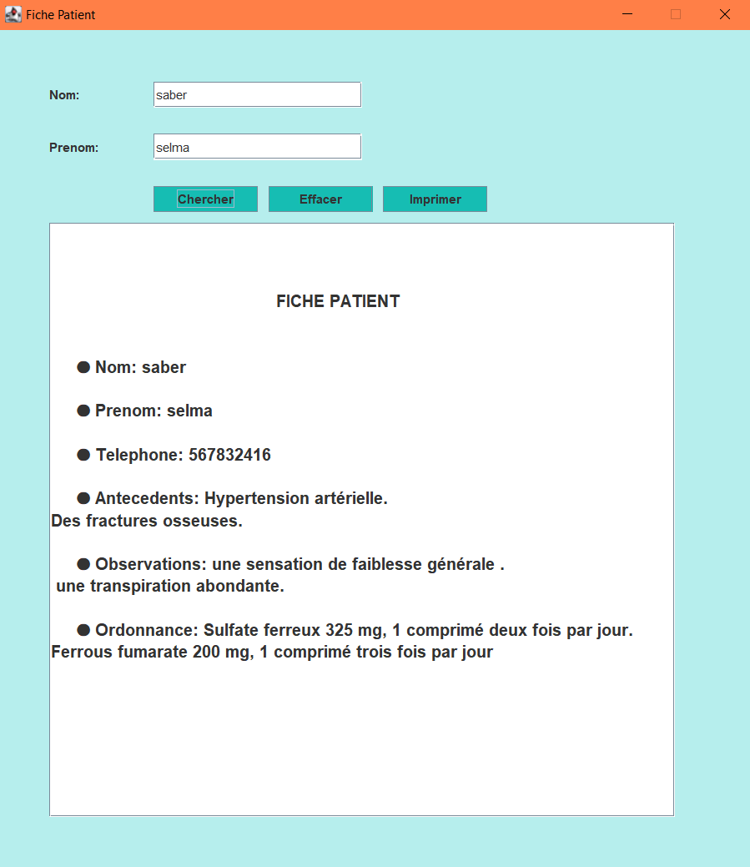
Voila lorsqu’on cherche un nom d’un patient qu’on a deja ses infos

Slide 23
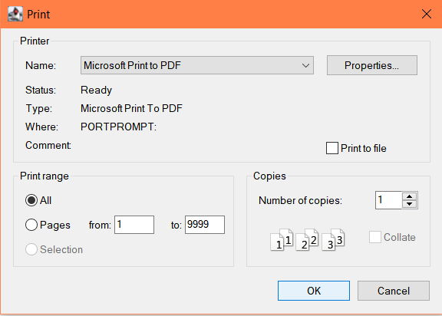

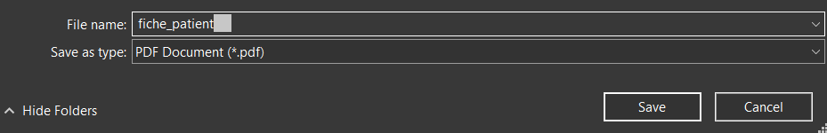
Imprimer
Cliquer sur imprimer permet de transformer l’affichage en pdf. Quand le patient demande son dossier medicale cette option permet de faciliter la tache d’ecrire la fiche patient.

Slide 24
Et voila le resultat du pdf sortant de l’imprimante!

Slide 25
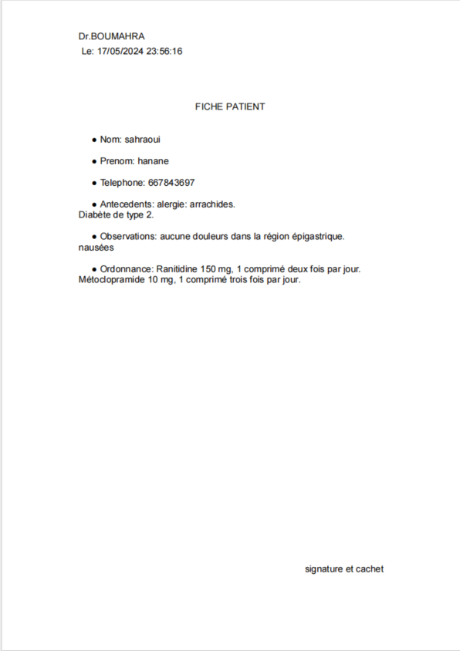

Slide 26
Conclusion
En conclusion, ce projet JAVA pour la gestion d'un cabinet médical offre une solution pratique et efficace pour simplifier les tâches administratives et améliorer la prise en charge des patients. En facilitant la prise de rendez-vous, la gestion des appels et le suivi des consultations, cette solution vise à optimiser l’organisation du cabinet médical
En outre, la gestion centralisée des informations facilite la coordination entre les différents membres du personnel, rendant les opérations du cabinet plus fluides et efficaces. L'amélioration de ces processus contribue à un environnement de travail plus harmonieux et à une meilleure satisfaction des patients.

Slide 27
Fin, et Merci.

